Slide 1
Σχολή της ρύθμισης (Lipietz, Jessop, Aglietta)
Καθεστώς συσσώρευσης
Μαζική παραγωγή και αύξηση της παραγωγικότητας βασισμένη σε οικονομίες κλίμακας.
Αυξημένη χρήση μηχανών βασισμένη σε γραμμές παραγωγής (assembly lines) με ημι-ειδικευμένους εργαζόμενους.
Αυξήσεις στους μισθούς ανάλογες των αυξήσεων της παραγωγικότητας.
Σταθεροποίηση της κερδοφορίας των επιχειρήσεων και εξασφάλιση (σχεδόν) πλήρους απασχόλησης.

Slide 2
Τύπος ρύθμισης
Θεσμική κατοχύρωση ελάχιστου μισθού.
Αναγνώριση συνδικαλισμού και γενίκευση συλλογικών διαπραγματεύσεων ανάμεσα σε συνδικάτα, επιχειρήσεις κράτος.
Ανάπτυξη κράτους πρόνοιας / συστήματος κοινωνικής ασφάλισης.
Προώθηση πιστωτικών πολιτικών (δάνεια για στέγαση, σπουδές, κλπ.)
κορπορατισμός
εξασφάλιση συλλογικής κατανάλωσης
ανάπτυξης μαζικής παραγωγής.

Slide 3
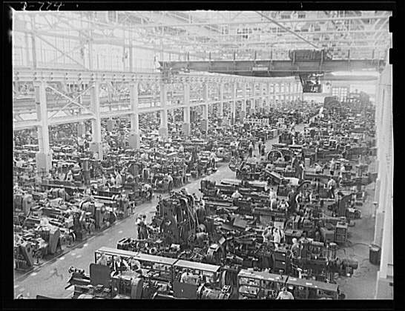
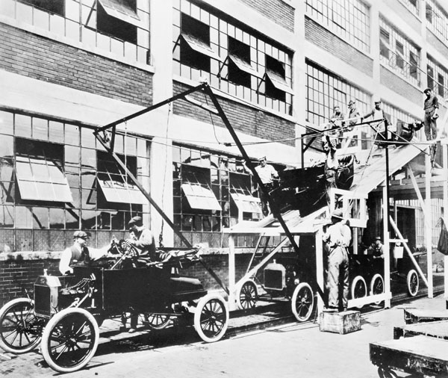
River Rouge Plant – Ford Motor Company
Η απόλυτα καθετοποιημένη παραγωγή:
93 κτίρια με εμβαδόν 1.5km².
160km εσωτερικό σιδηροδρομικό δίκτυο.
Αυτόνομο δίκτυο παραγωγής ηλεκτρικής ενέργειας.
100.000 εργαζόμενους (1930ς)
Γραμμή Παραγωγής

Slide 4
Σχέση μεγέθυνσης ΑΕΠ και Εξ. Εμπορίου (1872-1998)
 | Εμπόριο σε Όγκο | Παγκόσμιο ΑΕΠ
1872-1899 | 3,1 | 3,3
1899-1911 | 3,9 | 3,6
1913-1950 | 0,5 | 1,9
1950-1973 | 9,4 | 5,3
1973-1984 | 3,6 | 2,1
1989-1998 | 6,5 | 3,4
Πηγή: (Hirst and Thomson, 1998: 22). | 1872-1984: Μ. Βρετανία, ΗΠΑ, Γαλλία, Γερμανία. 1913-1984: Ολλανδία, Ιαπωνία | 1872-1911: Βιομηχανική Παραγωγή
 | 1989-1998: Παγκόσμιο Εμπόριο | 1913-1998: Παγκόσμιο ΑΕΠ
1951-1971:
Ιαπωνία, ΗΠΑ, Η. Βασίλειο,
Γαλλία, Ιταλία, Μ. Βρετανία
Αύξηση Εξ. Εμπορίου : 480%
Αύξηση Παραγωγής : 180%
Ολοκλήρωση των όρων συνεργασία / ανταγωνιστικότητα.
Η ένταση της παραγωγικότητας / ανάπτυξης οδήγησαν στην αύξηση των εξαγωγών, αλλά η παραγωγική βάση παραμένει ο εθνικός θεσμοθετημένος χώρος.

Slide 5
Λόγοι της κρίσης
Οι κοινωνικοί-τεχνικοί περιορισμοί του Ταϋλορισμού
Ο αποκλεισμός των εργαζομένων από οποιαδήποτε συμμετοχή στην οργάνωση της παραγωγής οδήγησε σε πτώση της παραγωγικότητας.
Ρυθμός αύξησης ολικής παραγωγικότητας (%)
Πηγή : (CEC, 1998, European Economy, Convergence Report, no 65)

Slide 6
Κρίση του κράτους πρόνοιας
Πτώση της παραγωγικότητας → αύξηση των κοινωνικών παροχών (πληθωριστικές / δημοσιονομικές πιέσεις).
Διεθνοποίηση της παραγωγής και του εμπορίου
Ανταγωνισμός από τις αναπτυσσόμενες χώρες της Άπω Ανατολής και της Λατινικής Αμερικής.
Διεθνές οικονομικό σύστημα
Εξάρτηση από το δολάριο (οικονομία των ΗΠΑ), και έλλειψη πολιτικού πλαισίου ρύθμισης.
1960: Ιαπωνία κ΄ Ασιατικές χώρες έλεγχαν το 17% του παγκόσμιου εμπορίου
1996: >> >> >> >> 60% >> >>

Slide 7
Έλλειμμα εισροών – εκροών κεφαλαίων (ΗΠΑ)
Μεγάλες Αμερικανικές επενδύσεις στο εξωτερικό.
Επιτόκια που ενθάρρυναν την εξωτερική δανειοδότηση.
Η χρηματοδότηση του πολέμου του Βιετνάμ.
1963: Interest Equalising Tax – Φορολογία με σκοπό την αποθάρρυνση της δανειοδότησης από τις ΗΠΑ
Ανάπτυξη ευρωαγοράς δολαρίων (Eurodollars) από ιδιωτικές τράπεζες που παρέκαμπταν το ρυθμιστικό πλαίσιο.
Εμπόριο χρυσού εκτός συστήματος Bretton Woods.
1971: Σπάσιμο του Κανόνα
Το 1971 οι ΗΠΑ δήλωσαν ότι δεν επαρκεί το απόθεμα χρυσού της χώρας για να στηρίξει τη μετατρεψιμότητα του δολαρίου σε χρυσού.

Slide 8
Προσπάθειες για σταθερή ρύθμιση των διεθνών σχέσεων
Ναϊρόμπι (1971).
Smithsonian Αgreement (1971):
Σταθερές ισοτιμίες (± 2,5%).
Υποτίμηση δολαρίου (8%).
Νέα τιμή χρυσού (1 ουγκιά = $38).
Σύσκεψη του ΔΝΤ (1974).
Σύσκεψη του ΔΝΤ (1976).
…
Το σύστημα των κυμαινόμενων συναλλαγματικών ισοτιμιών έγινε αποδεκτό από όλες τις χώρες το 1978.
Άρση μηχανισμών ελέγχου ροής κεφαλαίων (inflow-outflow)
1978: ΗΠΑ κ΄ Δ. Γερμανία.
1979: Βρετανία.
1980: Ιαπωνία.
…
1990: Γαλλία, Ιταλία.
Σχετικοποίηση του θεσμοθετημένου χώρου.

Slide 9
Νέα Οικονομική Περίοδος
1979 : υψηλός πληθωρισμός → υπεύθυνος για χαμηλή ανάπτυξη / ανεργία
Καταπολέμηση πληθωρισμού = πρωταρχικός στόχος
Α) Μείωση Κοινωνικών Δαπανών
Β) Υποβάθμιση ρυθμιστικού ρόλου του κράτους
Γ) Πολιτική υψηλών επιτοκίων
 | 1960-69 | 1970-79 | 1980-89
ΗΠΑ | 1.1 | -0.3 | 6.5
Γερμανία | 2.5 | 3.2 | 4.9
Γαλλία | 1.5 | -0.5 | 6.8
Ιταλία | 0.4 | -6.1 | 5.3
Η.Β. | 1.7 | -0.3 | 5.8
Ιαπωνία | 1.2 | -0.1 | 5.2
G-7 | 0.8 | -0.5 | 6
Πραγματικά (μέσα / ετήσια) επιτόκια δημόσιων τίτλων

Slide 10
➔ Ακύρωση μεταπολεμικού συμβολαίου όπου στόχος ήταν η ανάπτυξη / απασχόληση
➔ Εισαγωγή νέο-φιλελεύθερης προσέγγισης όπου έμφαση δίνεται σε νομισματικές πολιτικές
Χώρες του G-7
 | 1970-79 | 1980-89 | 1990-99
ΑΕΠ | 3.6 | 2.8 | 2
Πληθωρισμός | 10.7 | 5.1 | 3.3
Ανεργία ΕΕ ΗΠΑ Ιαπωνία | 3.5 6.2 1.7 | 8.8 7.3 2.5 | 9.5 6.4 2.5
Ο πληθωρισμός ελέγχθηκε αλλά (αντίθετα από τις προβλέψεις) τα επιτόκια δεν έπεσαν
Μόνιμο εμπόδιο στην ανάκαμψη
Αύξηση ελλειμμάτων και χρέους
➲

Slide 11
Η εικόνα της απορύθμισης
ΠΡΙΝ
Έλεγχος συναλλάγματος.
Περιορισμοί στη διακίνηση κεφαλαίων.
Υποχρεωτικά ανώτερα επίπεδα επιτοκίων.
Υποχρεωτικές ρυθμίσεις για πιστωτικά ιδρύματα.
Ρυθμίσεις κοστολόγησης τραπεζικών υπηρεσιών.
ΣΗΜΕΡΑ
Κατάργηση εθνικών συνόρων για κεφάλαια.
(Απελευθέρωση διεθνούς διακίνησης κεφαλαίων)
Κατάργηση εξειδικεύσεων.
(Αγορές μετοχών – αγορές συναλλάγματος)
Δυσκολία ελέγχου ισοτιμιών και επιτοκίων.
(Άσκηση εθνικής οικονομικής πολιτικής)
Αυτονόμηση νομισματικής σφαίρας.
(Εικονική οικονομία)

